Slide 1
chapter 14
합성곱 신경망을 사용한 컴퓨터 비전

Slide 2
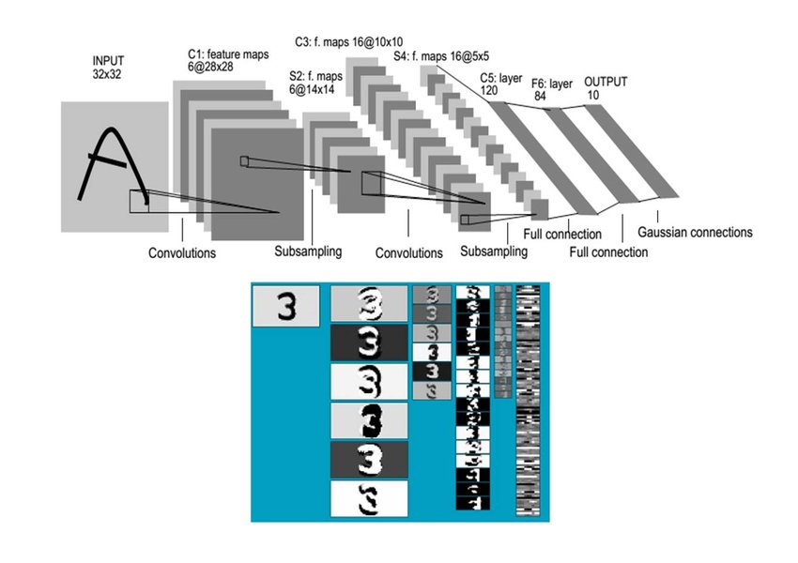
합성곱 층 convolutional layer
첫 번째 합성곱 층의 뉴런은 입력 이미지의 모든 픽셀에 연결되는 것이 아니라
합성곱 층 뉴런의 수용장 안에 있는 픽셀에만 연결된다.
두 번째 합성곱 층에 있는 각 뉴런은 첫 번째 층의 작은 사각 영역 안에 위치한 뉴런에 연결된다.
→첫번째 은닉층 : 작은 저수준 특성에 집중, 그 다음 은닉층 : 더 큰 고수준 특성으로 조합해 나가도록 도와줌.

Slide 3
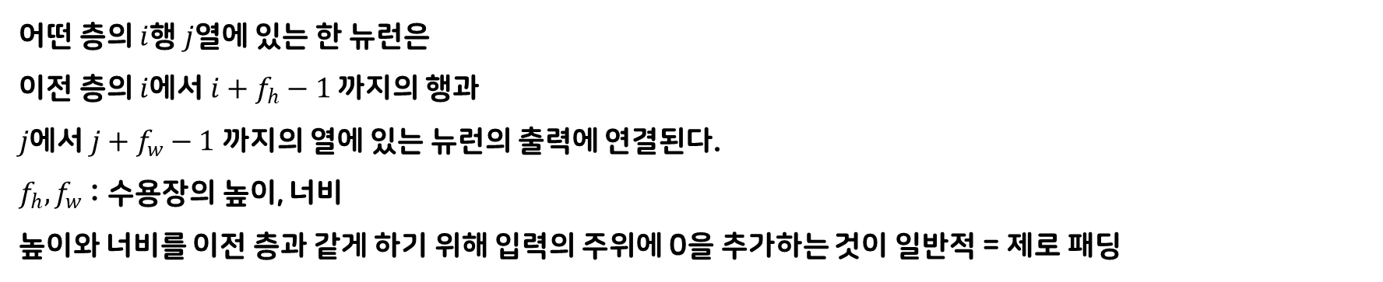
지금까지의 다층 신경망의 층 : 한 줄로 길게 늘어선 뉴런 → 입력 이미지를 신경망에 주입 전 1D배열로 펼침
CNN : 각 층이 2D로 표현되므로 뉴런을 그에 상응하는 입력과 연결하기 더 쉽다.
어떤 층의 $i$행 $j$열에 있는 한 뉴런은
이전 층의 $i$에서 $i+f_{h}−1$ 까지의 행과
$j$에서 $j+f_{w}−1$ 까지의 열에 있는 뉴런의 출력에 연결된다.
$f_{h}, f_{w}$ : 수용장의 높이, 너비
높이와 너비를 이전 층과 같게 하기 위해 입력의 주위에 0을 추가하는 것이 일반적 = 제로 패딩

Slide 4
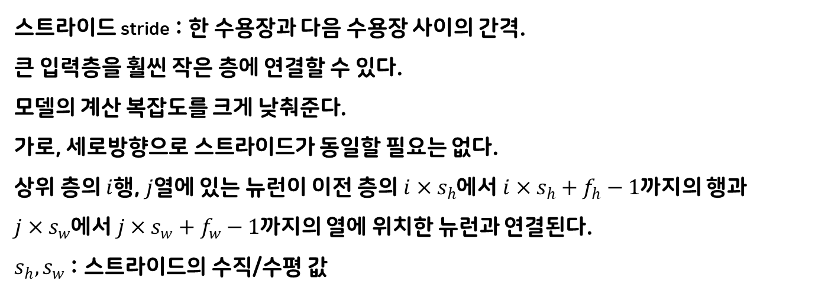
스트라이드 stride : 한 수용장과 다음 수용장 사이의 간격.
큰 입력층을 훨씬 작은 층에 연결할 수 있다.
모델의 계산 복잡도를 크게 낮춰준다.
가로, 세로방향으로 스트라이드가 동일할 필요는 없다.
상위 층의 $i$행, $j$열에 있는 뉴런이 이전 층의 $i×s_{h}$에서 $i×s_{h}+f_{h}−1$까지의 행과
$j×s_{w}$에서 $j×s_{w}+f_{w}−1$까지의 열에 위치한 뉴런과 연결된다.
$s_{h}, s_{w}$ : 스트라이드의 수직/수평 값

Slide 5
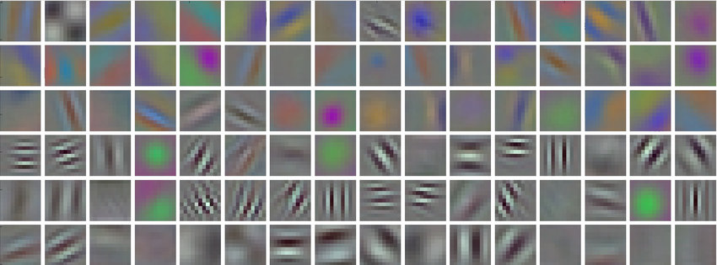
14.2.1 필터
흰 수직선은 강조되고 나머지는 희미해졌다.
흰 수평선이 강조되고 나머지는 희미해졌다.
뉴런은 가운데 수직선 부분을 제외하고는 수용장에 있는 모든 것을 무시한다
가운데 수평선 부분을 제외하고는 수용장 안의 모든 것을 무시할 것이다.

Slide 6
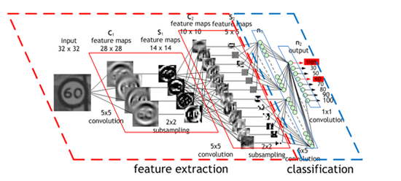
14.2.2 여러 가지 특성 맵 쌓기
실제 합성곱은 여러 가지 필터를 가지고 필터마나 하나의 특성 맵을 출력하므로 3D로 표현하는 것이 더 정확하다.

Slide 7
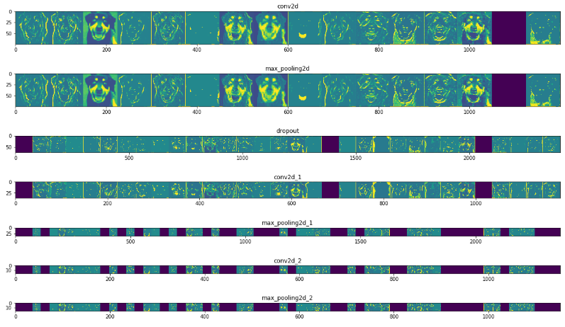
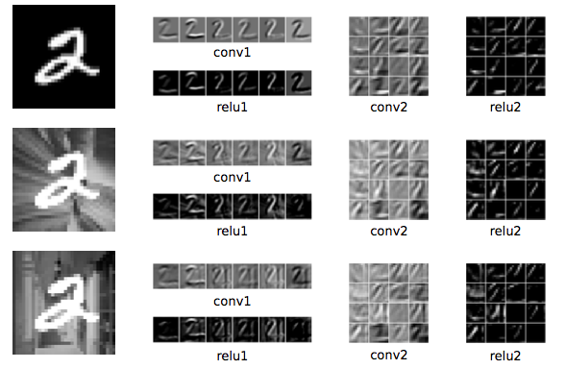

Slide 8
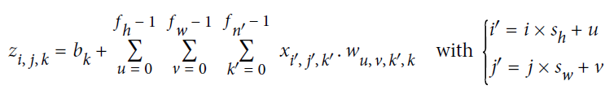
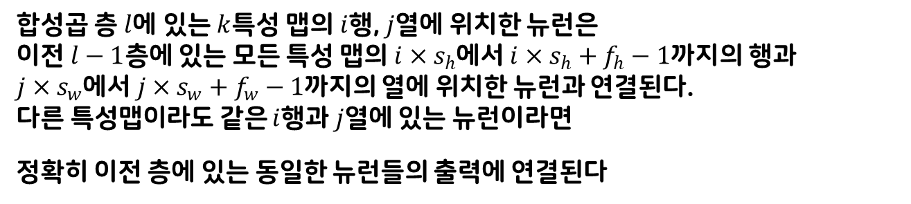
합성곱 층 $l$에 있는 $k$특성 맵의 $i$행, $j$열에 위치한 뉴런은
이전 $l−1$층에 있는 모든 특성 맵의 $i×s_{h}$에서 $i×s_{h}+f_{h}−1$까지의 행과
$j×s_{w}$에서 $j×s_{w}+f_{w}−1$까지의 열에 위치한 뉴런과 연결된다.
다른 특성맵이라도 같은 $i$행과 $j$열에 있는 뉴런이라면
정확히 이전 층에 있는 동일한 뉴런들의 출력에 연결된다
Equation 14-1. Computing the output of a neuron in a convolutional layer
각 특성 맵의 픽셀은 하나의 뉴런에 해당하고 하나의 특성 맵 안에서는
모든 뉴런이 같은 파라미터(즉 동일한 가중치와 편향)를 공유하지만,
다른 특성 맵에 있는 뉴런은 다른 파라미터를 사용한다. 한 뉴런의 수용장은 앞서 설명한 것과 같지만,
이전 층에 있는 모든 특성 맵에 걸쳐 확장된다.
간단히 말해 하나의 합성곱 층이 입력에 여러 필터를 동시에 적용하여 입력에 있는 여러 특성을 감지할 수 있다.

Slide 9
14.3 풀링 층 pooling layer
계산량, 메모리 사용량, (결과적으로 과대적합의 위험을 줄여주는) 파라미터 수를 줄이기 위해 입력 이미지의 부표본subsample(=축소본)을 만드는 것이다.
풀링 층의 각 뉴런은 이전 층의 작은 사각 영역의 수용장 안에 있는 뉴런의 출력과 연결
→ 하지만 풀링 뉴런은 가중치가 없다, 최대나 평균 같은 합산 점수를 사용해 입력값을 더하는 것이 전부
최대 풀링 층 max pooling layer
2×2 풀링 커널 pooling kernel과 스트라이드 2를 사용하며 패딩은 없다. 각 수용장에서 가장 큰 입력값이 다음 층으로 전달되고 다른 값은 버려진다.
풀링 커널은 가중치가 없으며 단지 상태가 없는 슬라이딩 윈도우이다.
→출력 이미지의 높이와 너비는 입력 이미지의 절반이 된다

Slide 10
NOTE_
풀링 층은 보통 모든 입력 채널에 독립적으로 적용되므로 출력의 깊이가 입력의 깊이와 동일하다.
최대풀링은 작은 변화에도 일정 수준의 불변성invariance을 만들어 준다.
B는 A가 오른쪽으로 한 픽셀 이동한 것이지만 최대 풀링 층의 출력은 동일하다. → 이동 불변성translation invariance
최대풀링의 단점
매우 파괴적이다. ex) 2×2 커널, 스트라이드 2를 사용할 경우 1/2 × 1/2 = 1/4로 입력값의 75%를 잃게 된다.
시맨틱 분할의 경우 입력 이미지가 오른쪽으로 한 픽셀 이동했다면 출력도 오른쪽으로 한 픽셀씩 이동해야 한다.
이 경우 등변성 equivariance이 목표가 된다. 입력의 작은 변화가 출력에서 그에 상응되는 작은 변화로 이어져야 한다.

Slide 11
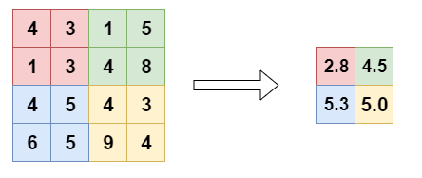
평균 풀링 층 average pooling layer
최대 풀링 층이 일반적으로 성능이 더 좋아서 대부분 최대 풀링 층을 사용한다.
평균 풀링: 정보 손실이 적다
최대 풀링: 가장 큰 특징만 유지, 따라서 다음 층이 조금 더 명확한 신호로 작업, 평균 풀링보다 강력한 이동 불변성을 제공하고 연산 비용이 조금 덜 든다.

Slide 12
흔하지는 않지만 최대, 평균 풀링이 깊이 차원으로 수행될 수 있다.. 이를 통해 CNN이 다양한 특성에 대한 불변성을 학습한다.
ex) 동일 패턴이 회전된 여러 가지 필터를 학습했을 때 깊이방향depth-wise 최대 풀링 층은 회전에 상관없이 동일 출력을 만든다.
이 CNN은 두께, 밝기, 왜곡, 색상 등 어떤 것에 대해서도 불변성을 학습할 수 있다.

Slide 13
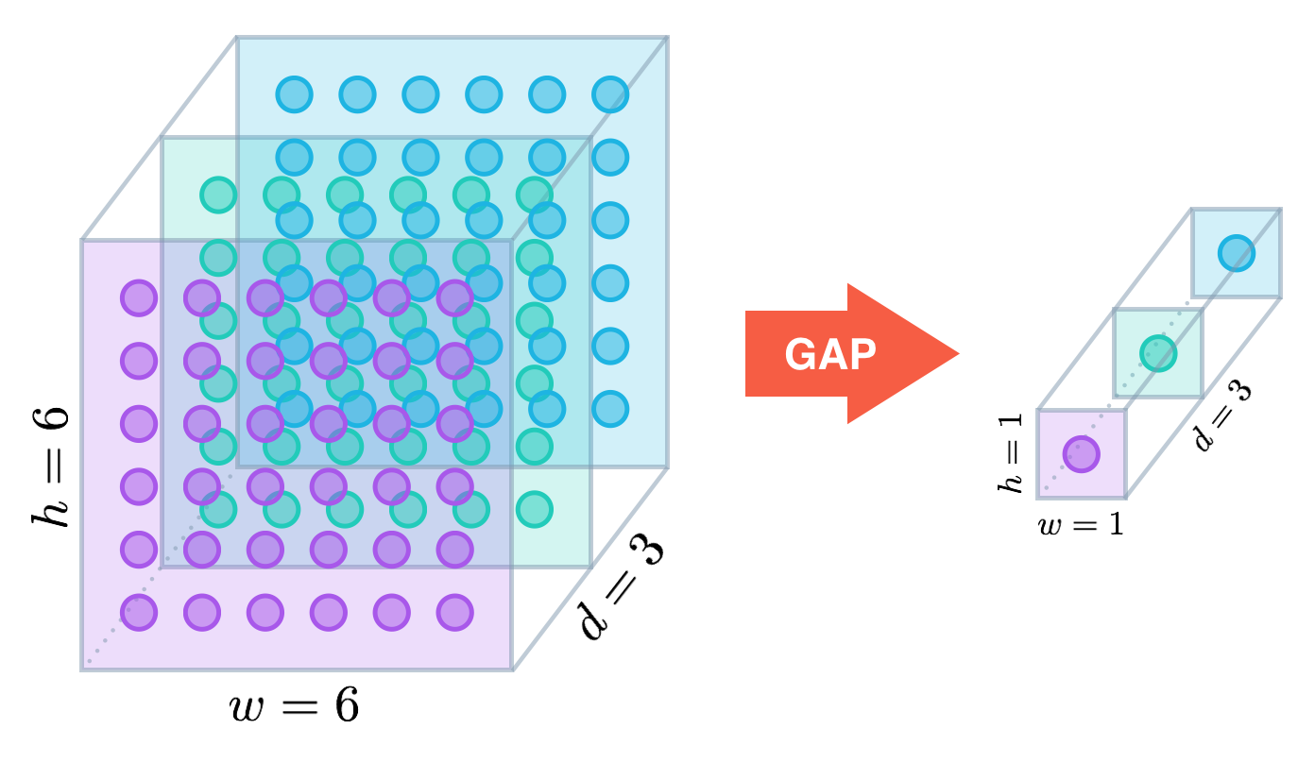
전역 평균 풀링 층global average pooling layer
각 특성 맵의 평균을 계산한다.
(입력과 공간 방향 차원이 같은 커널을 사용하는 풀링 층과 같다.)
→ 각 샘플의 특성 맵마다 하나의 숫자를 출력한다는 의미이다.
매우 파괴적인 연산이지만(특성 맵에 있는 대부분의 정보를 잃음) 출력층에는 유용할 수 있다.

Slide 15
14.4 CNN 구조
전형적인 CNN 구조
합성곱 층(+ReLU) → 풀링층 → 합성곱 층(+ReLU) → 풀링층
네트워크를 통과하여 진행할수록 이미지는 점점 작아지지만, 합성곱 층 때문에 일반적으로 점점 더 깊어진다.
(=더 많은 특성 맵을 가진다.)

Slide 16
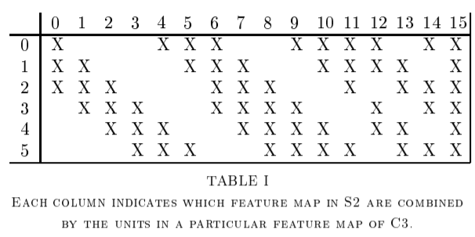
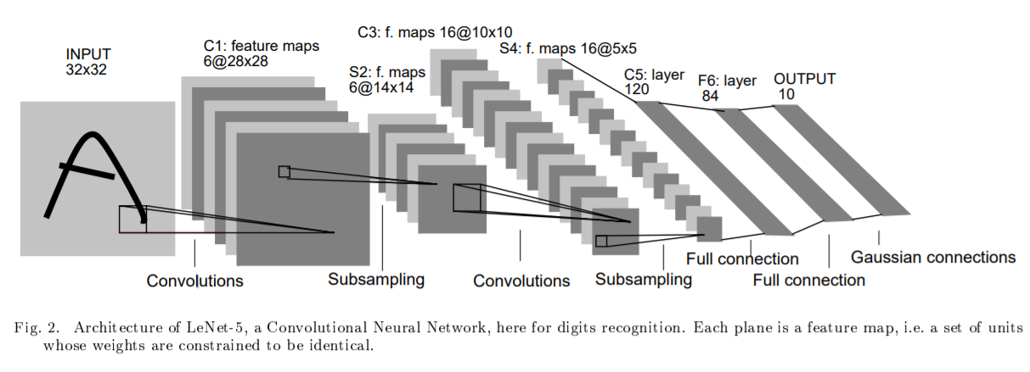
14.4.1 LeNet-5
MNIST 이미지는 28×28 픽셀이지만 제로 패딩되어 32×32가 되고 네트워크에 주입되기 전에 정규화된다 네트워크의 나머지 부분은 패딩을 사용하지 않는다. → 이미지가 네트워크를 따라 진행하면서 점차 크기가 줄어듬
평균 풀링 층 : 각 뉴런은 입력의 평균을 계산 → 그 값에 학습되는 계숫값(특성 맵마다 하나씩 있다)을 곱한다. → 학습되는 값인 편향(역시 특성 맵마다 하나씩 있다)을 더한다. → 활성화 함수를 적용한다
C3에 있는 대부분의 뉴런은 S2의 (6개 맵 전체가 아니라) 3개 또는 4개 맵에 있는 뉴런에만 연결된다
출력층 : 입력과 가중치 벡터를 행렬 곱셈하는 대신 각 뉴런에서 입력 벡터와 가중치 벡터 사이의 유클리드 거리를 출력한다. 각 출력은 이미지가 얼마나 특정 숫자 클래스에 속하는지 측정한다. 요즘엔 잘못된 예측을 많이 줄여주고 그레이디언트의 값이 크고 빠르게 수렴되기 때문에 크로스 엔트로피 비용 함수를 선호한다.

Slide 17
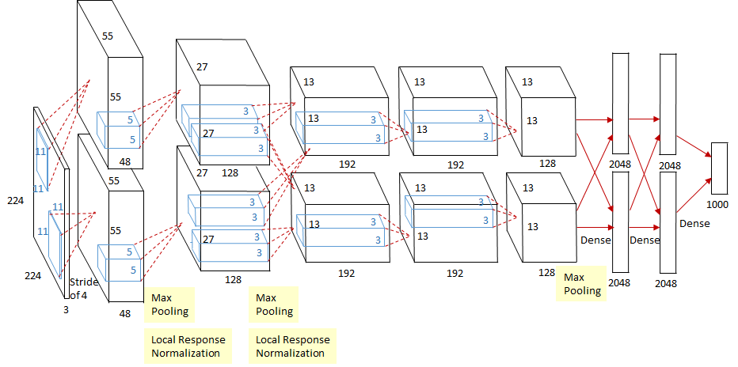
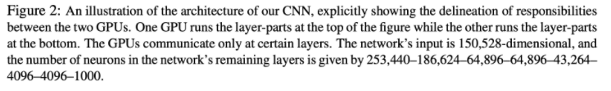
14.4.2 AlexNet
F9
F10
과대적합을 줄이기 위해 두 가지 규제 기법을 사용했다.
1. 훈련하는 동안 F9와 F10의 출력에 드롭아웃을 50%의 비율로 적용
2. 훈련 이미지를 랜덤하게 여러 간격으로 이동하거나 수평으로 뒤집고 조명을 바꾸는 식으로 데이터 증식 data augmentation을 수행했다.

Slide 18
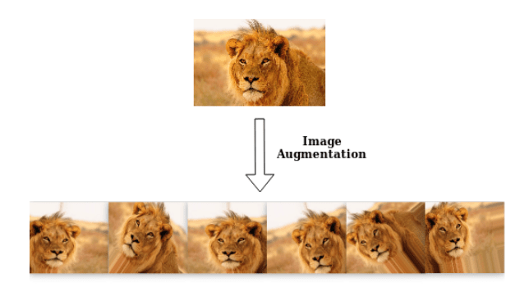
데이터 증식 data augmentation
훈련 샘플을 인공적으로 생성하여 훈련 세트의 크기를 늘림→과대적합을 줄이므로 규제 기법에 사용 가능
생성된 샘플은 가능한 진짜에 가까워야 한다. 중식 방식이 학습 가능해야 한다.
ex) 각기 다른 양으로 훈련 세트에 있는 모든 이미지의 크기를 조금 변경, 이동, 회전, 명암을 변경 한다
이렇게 만든 이미지를 훈련 세트에 추가한다. 이렇게 하면 모델이 그림에 있는 물체의 위치, 방향, 크기 변화, 조명에 덜 민감해진다.
일반적으로 (텍스트나 다른 비대칭 물체를 제외하고) 이미지는 수평으로 뒤집을 수 있습니다. 이런 변환을 연결하여 훈련 세트의 크기를 많이 늘릴 수 있다.

Slide 19
LRN Local Response Normalization
AlexNet의 C1, C3층의 ReLU단계 후에 바로 사용되는 경쟁적인 정규화 단계
가장 강하게 활성화된 뉴런이 다른 특성 맵에 있는 같은 위치의 뉴런을 억제한다.
이는 특성 맵을 각기 특별하게 다른 것과 구분되게 하고, 더 넓은 시각에서 특징을 탐색하도록 만들어 결국 일반화 성능을 향상한다.
$$b_{i}=a_{i}{\left(k+α\sum_{j=j_{low}}^{j_{high}}{a_{j}^{2}}\right)}^{−β} with\left\{\begin{aligned}&j_{high}=min\left(i+\frac{r}{2}, f_{n}−1\right) \\ &j_{low}=max\left(0, i−\frac{r}{2}\right) \end{aligned}\right.$$
한 세포가 유별나게 강한 값을 가지게 된다면 근처의 값이 약하더라도 convolution 연산을 한다면 강한 featur을 가지게 된다. 그러면 training dataset에만 feature가 크게 반응하니까 over-fitting이 잘 일어나게 된다.

Slide 20
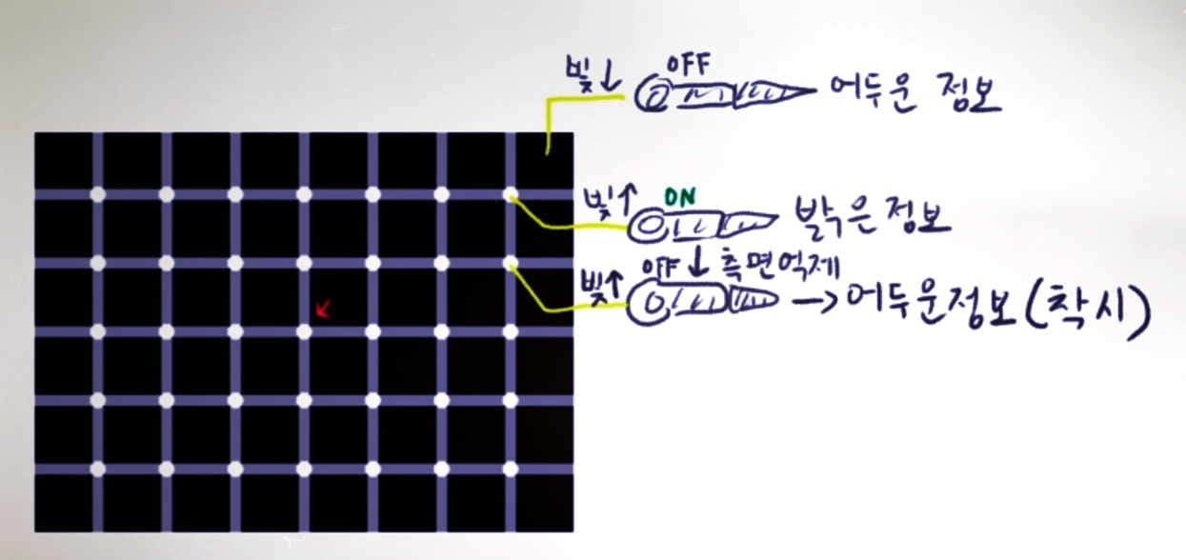

Slide 22
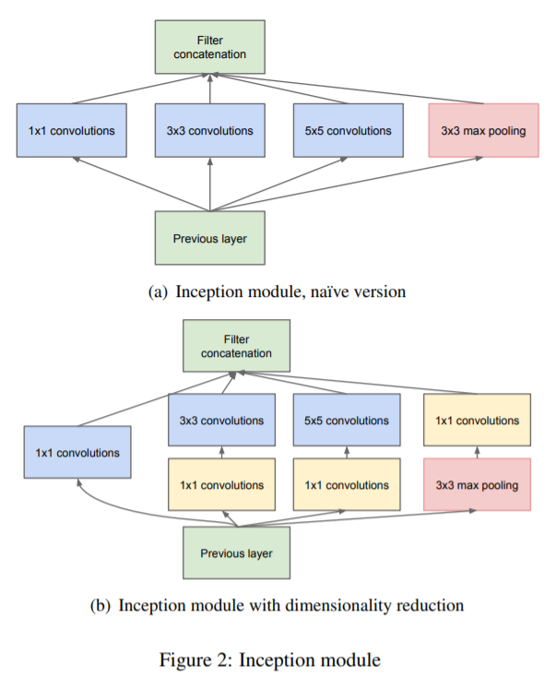
14.4.3 GoogLeNet
인셉션 모듈inception module이라는 서브 네트워크를 가지고 있어서 이전의 구조보다 효과적으로 파라미터를 사용
→AlexNet보다 10배나 적은 파라미터를 가진다. (60m → 6m)
N×N+T(S) : N×N 커널, 스트라이드 T, ‘same’ 패딩을 사용
1. 처음에 입력 신호가 복사되어 네 개의 다른 층에 주입된다. 모든 합성곱 층은 ReLU 활성화 함수를 사용
2. 두 번째 합성곱 층은 각기 다른 커널 크기(1×1, 3×3, 5×5)를 사용하여 다른 크기의 패턴을 잡는다. 모든 층은 스트라이드 1과 “same” 패딩을 사용하므로 출력의 높이와 너비가 모두 입력과 같다.
이렇게 하면 모든 출력을 깊이 연결 층 depth concatenation layer에서 깊이방향으로 연결할 수 있다.
(즉, 위 쪽 네 개의 합성곱 층에서 만든 특성 맵을 쌓는다.).

Slide 23
인셉션 모듈이 1×1 커널의 합성곱 층을 가지는 이유
- 공간상의 패턴을 잡을 수는 없지만 깊이 차원을 따라 놓인 패턴을 잡을 수 있다.
- 입력보다 더 적은 특성 맵을 출력하므로 차원을 줄인다는 의미인 병목 층bottleneck layer의 역할을 담당한다. 연산 비용과 파라미터 개수를 줄여 훈련 속도를 높이고 일반화 성능을 향상한다.
- 합성곱 층의 쌍([1×1, 3×3]과 [1×1, 5×5])이 더 복잡한 패턴을 감지할 수 있는 한 개의 강력한 합성곱 층처럼 작동한다. 실제로 합성곱 층의 쌍은 (하나의 합성곱 층이 하는 것처럼) 단순한 선형 분류기 하나로 이미지를 훑는 것이 아니라 두 개의 층을 가진 신경망으로 이미지를 훑는 것이다.
전체 인셉션 모듈 : 여러 크기의 복잡한 패턴이 담긴 특성 맵을 출력하는 스테로이드 주사를 맞은 합성곱 층

Slide 24
1. 처음 두 층은 계산의 양을 줄이기 위해 이미지의 높이와 너비를 4배로 줄인다.
2. LRN 층은 이전 층이 다양한 특성을 학습하도록 만든다.
3. 이어지는 두 개의 합성곱 층에서 첫 번째 층이 병목 층처럼 작동한다. 이 합성곱 쌍을 하나의 똑똑한 합성곱 층으로 생각할 수 있다.
4. 다시 한번 LRN 층이 이전 층이 다양한 패턴을 학습하도록 만든다.
5. 그다음 최대 풀링 층이 계산 속도를 높이기 위해 이미지의 높이와 너비를 2배로 줄인다.
6. 9개의 인셉션 모듈이 길게 이어지고, 차원 감소와 속도 향상을 위해 몇 개의 최대 풀링 층을 끼워넣는다.
그다음 전역 평균 풀링 층이 각 특성 맵의 평균을 출력한다. 여기서는 공간 방향 정보를 모두 잃는다.
이 지점에서는 남아 있는 공간 정보가 많지 않기 때문에 괜찮다.
실제 GoogLeNet은 224×224 크기의 입력 이미지를 기대하고 5번의 최대 풀링 층에서 매번 높이와 너비가 절반으로 줄어들면 특성 맵 크기는 7×7이 된다. 또한 위치 추정localization이 아니라 분류 작업이므로 물체가 어디 있는지 중요하지 않다. 이 층에서 수행된 차원 축소 덕택에 CNN 위에 완전 연결 층을 둘 필요가 없다. 파라미터 수를 크게 감소시키고 과대적합의 위험도 줄여준다.
7. 마지막 층은 규제를 위한 드롭아웃 층 다음에 (1,000개의 클래스가 있으므로) 1,000개의 유닛과 소프트맥스 활성화 함수를 적용한 완전 연결 층으로 클래스 확률 추정 값을 출력한다.

Slide 25
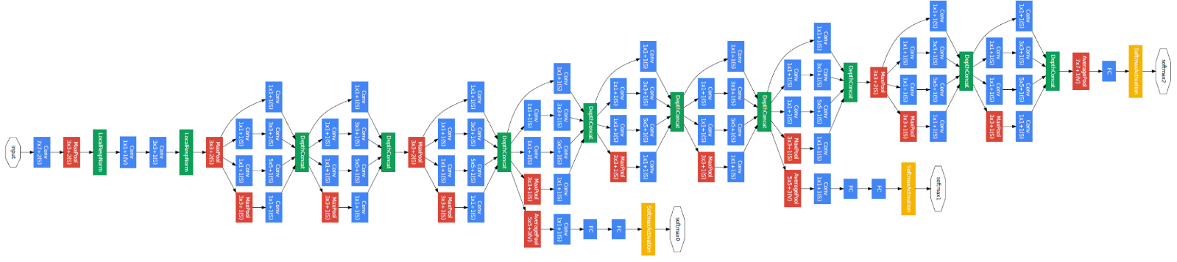
원본 GoogLeNet 구조
세 번째와 여섯 번째 인셉션 모듈 위에 연결된 두 개의 부가적인 분류기를 포함한다
하나의 평균 풀링 층, 하나의 합성곱 층, 두 개의 완전 연결 층, 소프트맥스 활성화층으로 구성되어 있다.
훈련하는 동안 여기에서의 손실이 (70% 정도 감해서) 전체 손실에 더해진다.
이것의 목적은 그레이디언트 소실 문제를 줄이고 네트워크를 규제하기 위해서이다. 그러나 효과는 비교적 적은 것으로 알려져 있다.

Slide 26

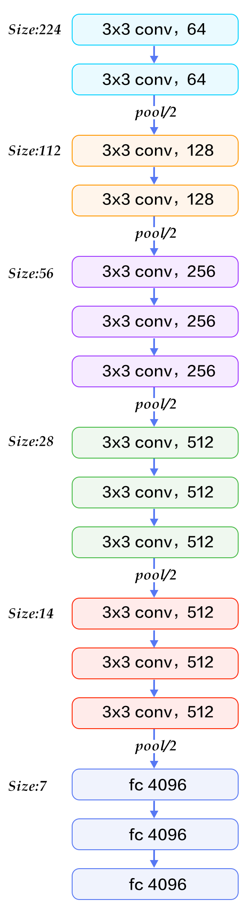
14.4.4 VGGNet
매우 단순하고 고전적인 구조이다.
2개 또는 3개의 합성곱 층 뒤에 풀링 층이 나오고 다시 2개 또는 3개의 합성곱과 풀링 층이 등장하는 식이다.
(VGGNet 종류에 따라 총 16개 또는 19개의 합성곱 층이 있다.)
마지막 밀집 네트워크는 2개의 은닉층과 출력층으로 이루어진다.
VGGNet은 많은 개수의 필터를 사용하지만 3×3 필터만 사용한다

Slide 27
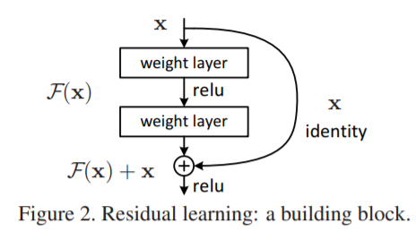
14.4.5 ResNet (잔차 네트워크 Residul Network)
더 적은 파라미터를 사용해 점점 더 깊은 네트워크로 모델을 구성하는 일반적인 트렌드를 만들었다.
이런 깊은 네트워크를 훈련시킬 수 있는 핵심 요소는 스킵 연결 skip connection
(또는 숏컷 연결 shortcut connection) 이다. 즉, 어떤 층에 주입되는 신호가 상위 층의 출력에도 더해진다.
신경망을 훈련시킬 때는 목적 함수 h(x)를 모델링하는 것이 목표이다. 만약 입력 x를 네트워크 출력에 더한다면 (즉, 스킵 연결을 추가하면) 네트워크는 h(x) 대신 f(x)=h(x)-x를 학습하게 될 것이다. 이를 잔차 학습residul learning이라고 한다.

Slide 28
일반적인 신경망을 초기화할 때는 가중치가 0에 가깝기 때문에 네트워크도 0에 가까운 값을 출력한다.
스킵 연결을 추가하면 이 네트워크는 입력과 같은 값을 출력한다. 즉, 초기에는 항등 함수identity function를 모델링한다. 목적 함수가 항등 함수에 매우 가깝다면(대부분의 경우에 해당) 훈련 속도가 매우 빨라질 것이다.
또한 스킵 연결을 많이 추가하면 일부 층이 아직 학습되지 않았더라도 네트워크는 훈련을 시작할 수 있다.
스킵 연결 덕분에 입력 신호가 전체 네트워크에 손쉽게 영향을 미치게 된다.
심층 잔차 네트워크는 스킵 연결을 가진 작은 신경망인 잔차 유닛residul unit(RU)을 쌓은 것으로 볼 수 있다.

Slide 29
<ResNet>
기존의 neural net의 학습 목적은 input(x)을 타겟값(y)으로 mapping하는 함수 H(x)를 찾는 것이였다.
따라서 H(x)-y를 최소화하는 방향으로 학습을 진행한다.
이때 이미지 classification과 같은 문제의 경우 x에 대한 타겟값 y는 사실 x를 대변하는 것으로 y와 x의 의미가 같게끔
mapping해야한다. 즉, 강아지 사진의 pixel값이 input(x)로 주어질때 이를 2개의 label중 강아지가 1에 해당한다면
타겟값(y)를 1로 정해서 학습하는 것이 아닌 강아지 사진의 pixel값 (x)로 y를 mapping해야한다.
따라서 네트워크의 출력값이 x가 되도록 H(x)-x를 최소화하는 방향으로 학습을 진행한다.
F(x) = H(x) - x를 잔차라고 하며 이 잔차를 학습하는 것은 Residual learning이라 한다.

Slide 30
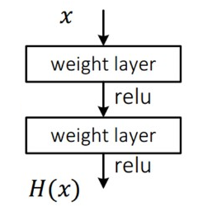
이때 왼쪽 그림처럼 네트워크의 output이 x가 되도록 mapping하는 것이 아닌
오른쪽 그림처럼 마지막에 x를 더해서 네트워크의 output은 0이 되도록 mapping해서 최종 output이 x가 되도록 학습한다.
그 이유는 왼쪽 그림처럼 단순히 H(x)가 x가 되도록 residual learning으로 학습해도
결국 gradient vanishing문제가 해결된 것은 아니다. 따라서 네트워크는 0이 되도록 학습시키고 마지막에 x를 더해서
H(x)가 x가 되도록 학습하면 미분을 해도 x자체는 미분값 1을 갖기 때문에 각 layer마다
“최소 gradient로 1은 갖도록 한 것이다＂
따라서 layer가 아무리 깊어져도 최소 gradient로 1이상의 값을 가지므로 gradient vanishing 문제를 해결한 것이다.

Slide 31
1. 이미지에서는 H(x) = x가 되도록 학습시킨다.
2. 네트워크의 output F(x)는 0이 되도록 학습시킨다.
3. F(x)+x=H(x)=x가 되도록 학습시키면 미분해도 F(x)+x의 미분값은 F'(x) + 1로 최소 1이상이다.
4. 모든 layer에서의 gradient가 1+F'(x)이므로 gradient vanishing현상을 해결했다.

Slide 32
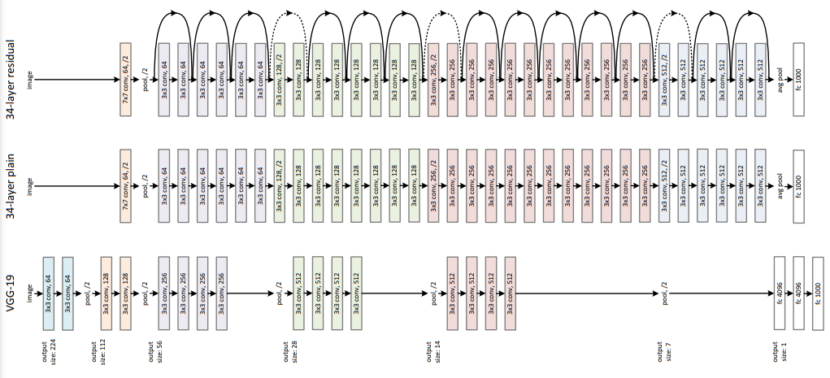

Slide 33
GoogLeNet
GoogLeNet과 똑같이 시작하고 종료하며, 중간에 단순한 잔차 유닛을 매우 깊게 쌓는다.
각 잔차 유닛은 배치 정규화(BN)와 ReLU, 3×3 커널을 사용하고 공간 정보를 유지하는 (스트라이드 1. "same" 패딩) 두 개의 합성곱 층(풀링 층이 없다)으로 이루어져 있다.
특성 맵의 수는 몇 개의 잔차 유닛마다 두 배로 늘어나고 높이와 너비는 절반이 된다. (스트라이드 2인 합성곱 층을 이용해서). 이러한 경우 입력과 출력의 크기가 다르기 때문에 입력이 잔차 유닛의 출력에 바로 더해질 수 있다.
[Figure 14-17] 에서 파선으로 표시된 스킵 연결에 영향을 미침
이 문제를 해결하기 위해 스트라이드 2이고 출력 특성 맵의 수가 같은 1×1 합성곱 층으로 입력을 통과시킨다.

Slide 34
ResNet-34는 (합성곱 층과 완전 연결 층만 헤아려서) 34개 층으로 이루어진 ResNet으로 64개의 특성 맵을 출력하는 3개 RU, 128개 맵의 4개 RU, 256개 맵의 6개 RU, 512개 맵의 3개 RU를 포함한다.
ResNet-152는 조금 다른 잔차 유닛을 가진다. 예를 들어 256개의 특성 맵으로 된 두 개의 3×3 합성곱 층 대신 세 개의 합성곱 층을 사용한다. 먼저 (앞서 언급한) 병목 층처럼 작동하는 (4배 작은) 64개 특성 맵의 1×1 합성곱 층, 그 다음에 64개 특성 맵의 3×3 층, 마지막으로 원본 깊이를 복원하는 (64의 4배인) 256개 특성 맵의 1×1 합성곱 층이다. 256개 맵을 출력하는 3개 RU, 512개 맵의 8개 RU, 1024개 맵의 36개 RU, 그리고 마지막으로 2048개 맵의 3개 RU를 포함한다.

